Slide 1
Юго-Восточное управление министерства образования Самарской области Методического объединения учителей музыки и ИЗО, ОРКСЭ, ОДНКНР «Киноуроки как ресурс повышения качества образования»
Бяшарова Наталья Николаевна
Румянцева Елена Николаевна
ГБОУ СОШ с. Утёвка

Slide 2
Киноэкран обладает огромной убедительной силой, идеи и образы, воспринятые при помощи киноискусства, подкрепленные яркими эмоциями, усваиваются глубоко и прочно, становятся основой для развития мировоззрения ребенка.
Курс ОРКСЭ выдержан в духе глубокой нравственности и морали, и преподаваться он должен по-новому.
Пропитанные добротой, теплотой, любовью они подают пример для подражания, настраивают детей поступать гуманно с окружающими людьми, обогащают их чувственно-эмоциональный опыт, воздействуя положительно на детское сознание и мышление.

Slide 3
На первых уроках мы столкнулись со следующими проблемами:
во-первых, методы и приемы кинопедагогики являются новыми для нас, а точнее сказать быстро меняющимися, и их предстоит постоянно осваивать
во-вторых, учителю бывает трудно построить диалог с детьми, потому что увиденное на экране они воспринимают как развлечение, как интригующий сюжет, не видя главной идеи фильма

Slide 4
Отбирать фильмы для образовательной деятельности помогают онлайн-ресурсы предоставляющие разнообразную тематику: общечеловеческие ценности, труд и профессии, культура народов России, патриотизм, социальные ролики
Кинопедагогика помогает детям определить для себя нравственные ориентиры в бесконечном потоке информации
Курс ОРКСЭ – составная часть единого образовательного пространства духовно-нравственного развития и воспитания обучающегося

Slide 5
Просмотр фрагмента фильма в учебных целях
предполагает решение комплекса задач:
обогащение впечатлений о явлении;
развитие образного мышления;
формирование и развитие восприятия образа в сопоставлении с кинообразом;
соотнесение своего опыта с режиссерской точкой зрения;
формирование умения интерпретировать режиссерский замысел и оценивать его воплощение, анализировать образ, созданный актером;
развитие речи учащихся;
формирование эстетического вкуса

Slide 6
Миссия проекта
воспитание поколений выпускников школ 2030−2040 гг. со сформированной широкой библиотекой созидательных качеств, высоким уровнем нравственной и социальной компетентности. Поколения, воспитанные на духовных ценностях исторического и культурного наследия, станут мощной опорой для развития и укрепления государства

Slide 7
Задачи проекта
Способствовать созданию развивающей среды в образовательных учреждениях России. Воспитывать подрастающее поколение на принципах нравственного, культурного, интеллектуального развития;
Утверждать созидательные принципы миропонимания в информационном пространстве России с целью их практического применения в повседневной жизнедеятельности общества;
Способствовать созданию и развитию индустрии детского кино для воспитательной деятельности в России;
Изучать и формировать общественный социальный запрос к созданию фильмов;
Создать 99 детских кинокартин, формирующих нравственный, культурный и творческий потенциал учащихся начальной, основной и старшей школы.

Slide 8
Каждое качество раскрывается в идее одного профессионального короткометражного игрового фильма, задача которого — вызвать эмоциональный интерес, раскрыть образ героя, модель поведения.
Важной частью каждого киноурока является социальная практика — общественно полезное дело, инициированное классом после просмотра фильма и реализованное как закрепление нравственного понятия в действии, с последующей рефлексией и обсуждением.

Slide 9
Система духовно-нравственного воспитания школьников, создаваемая и реализуемая в рамках Проекта, является инновационной и позволяет организовать процесс воспитания в общеобразовательных учреждениях в увлекательной интерактивной форме.

Slide 10
Как работает киноурок?
Используемые понятия, принципы и ценности являются базовыми, традиционными для современного российского общества, соответствуют актуальным стратегическим документам в сфере образования, культуры, молодёжной и семейной политики, а также являются актуальными для планирования, организации и ведения воспитательного процесса в школах.

Slide 11
Каждое понятие (качество) раскрывается в идее профессионального короткометражного детского игрового фильма, предназначенного для проведения киноурока с обязательным соблюдением следующих этапов:
1) Педагогами школ организуется просмотр профессионального короткометражного игрового фильма, задача которого — вызвать эмоциональный интерес, раскрыть через образ героя модель поведения.
2) К каждому киноуроку разработано методическое пособие для учителя, раскрывающее особенности организации обсуждения фильма: предлагается способ подачи учебно-воспитательного материала, раскрывается авторский замысел содержания, расставляя акценты при формировании восприятия школьниками вводимого понятия, его значения и вариантов проявления в жизни.

Slide 12
3) Возникшая у школьников потребность подражания героям реализуется в ходе проведения составной части киноурока: социальной практики — общественно полезного дела, инициированного детьми и позволяющего проявить рассматриваемое качество в действии, в результате чего оно закрепляется.
4) Рефлексия после проведения общественно полезного дела по применению нравственного качества в действии.

Slide 13
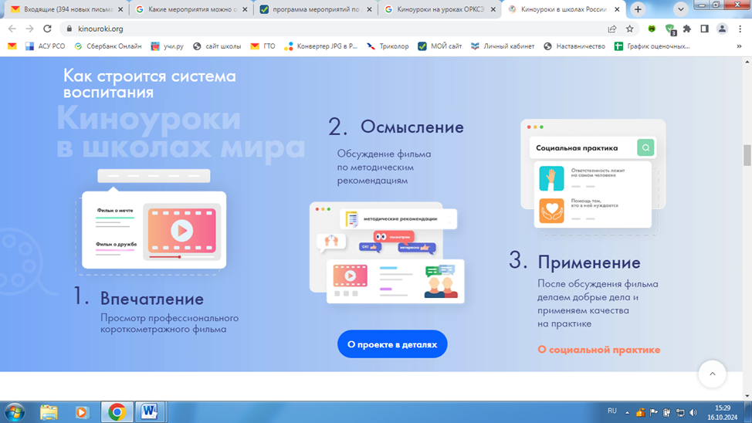
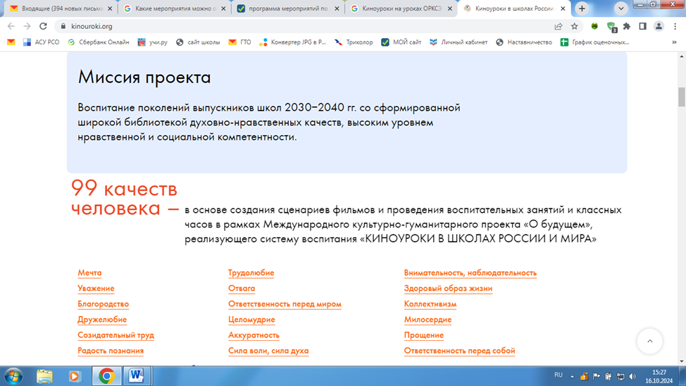

Slide 14
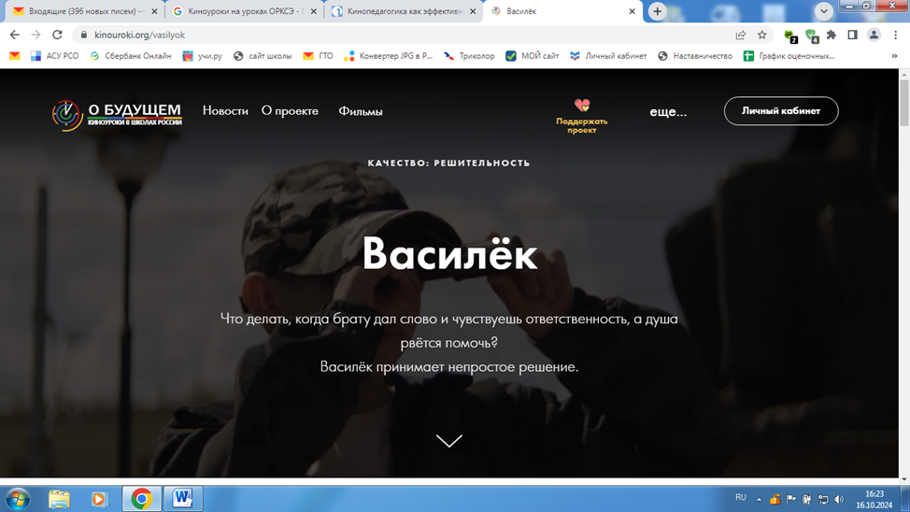
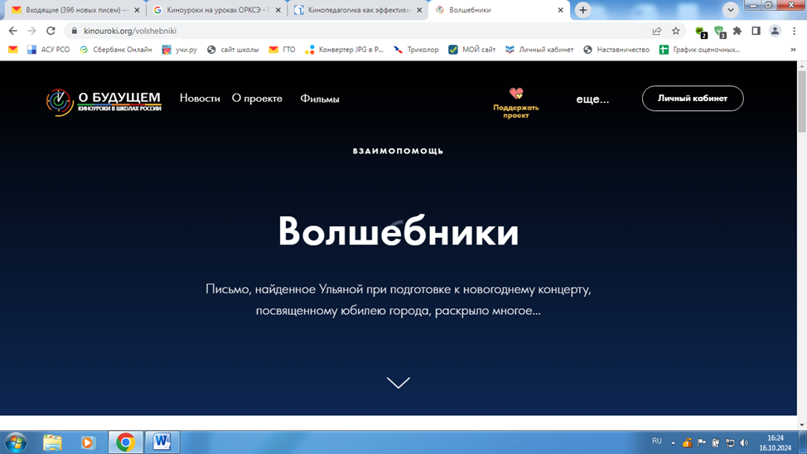
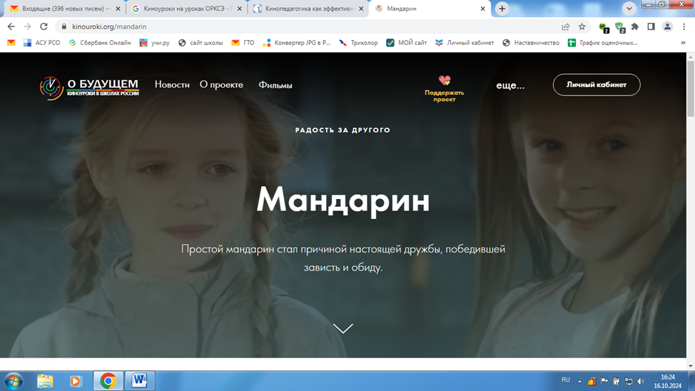
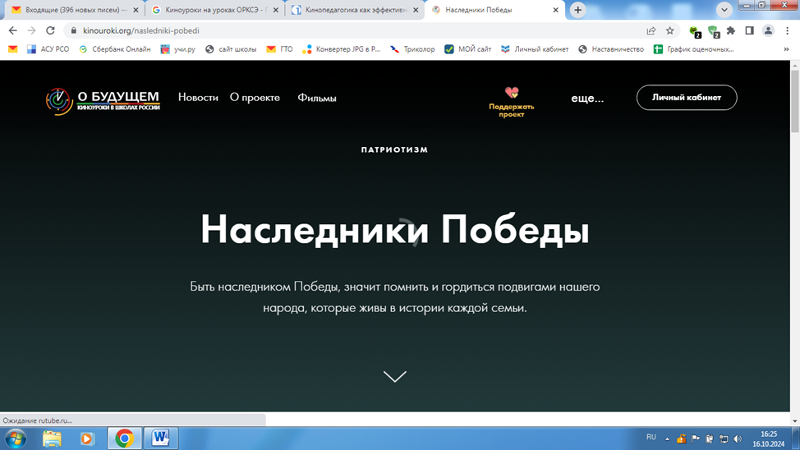
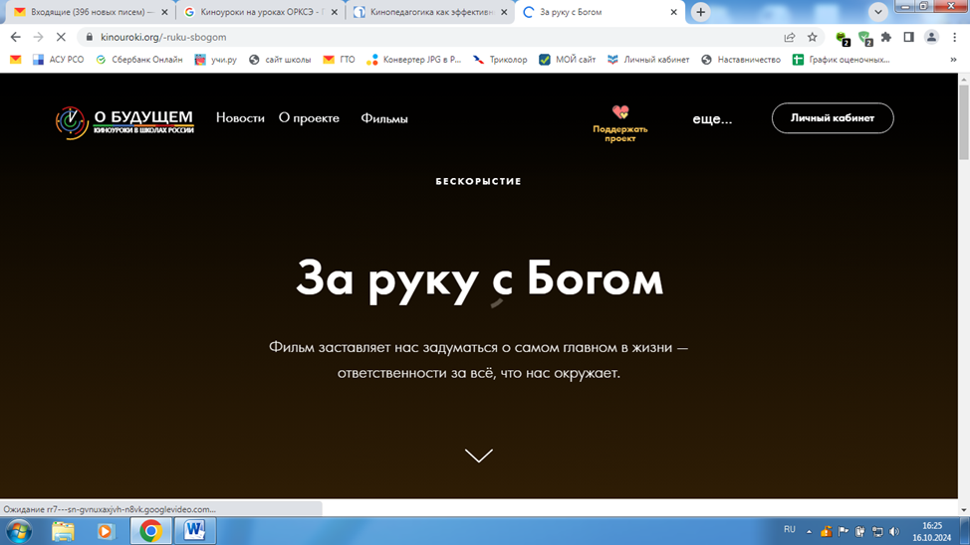
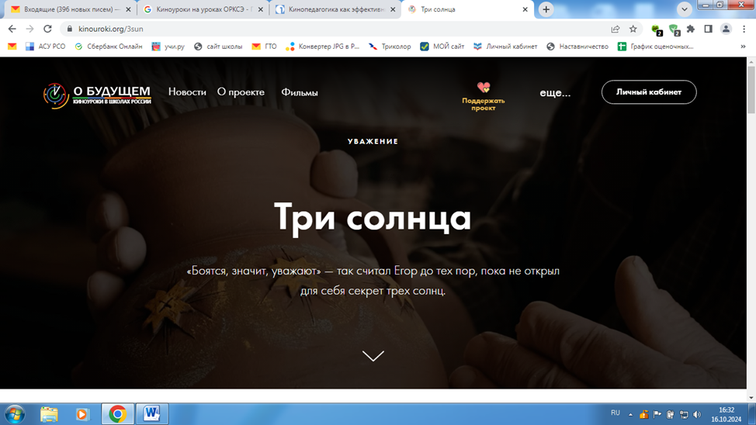

Slide 15
Смотрите с детьми хорошие фильмы, обсуждайте их, делитесь мнениями и эффект не заставит себя ждать!

